Slide 1

МБОУ ДОд ДДТ «Родничок»
Объединение
«ЮНЫЙ ХУДОЖНИК»
ПРЕДСТАВЛЯЕТ
Автор: С.Н. Нюхалова
педагог дополнительного образования
п. Северомуйск, Бурятия

Slide 2
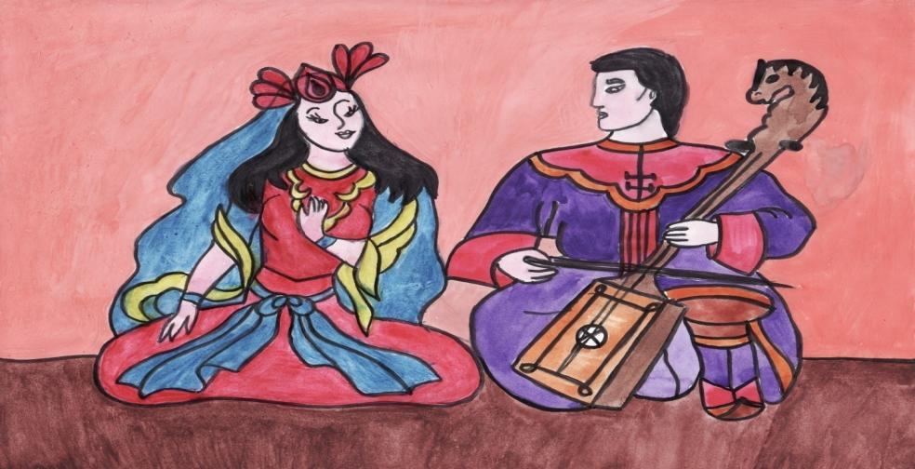
ФОТОАЛЬБОМ работ учащихся
«Моя Бурятия»

Slide 3
ГЕРОИ
БУРЯТСКИХ
СКАЗОК, ЛЕГЕНД

Slide 4
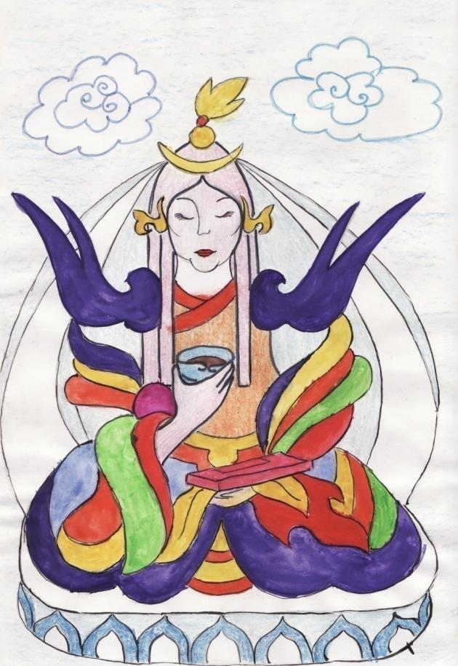
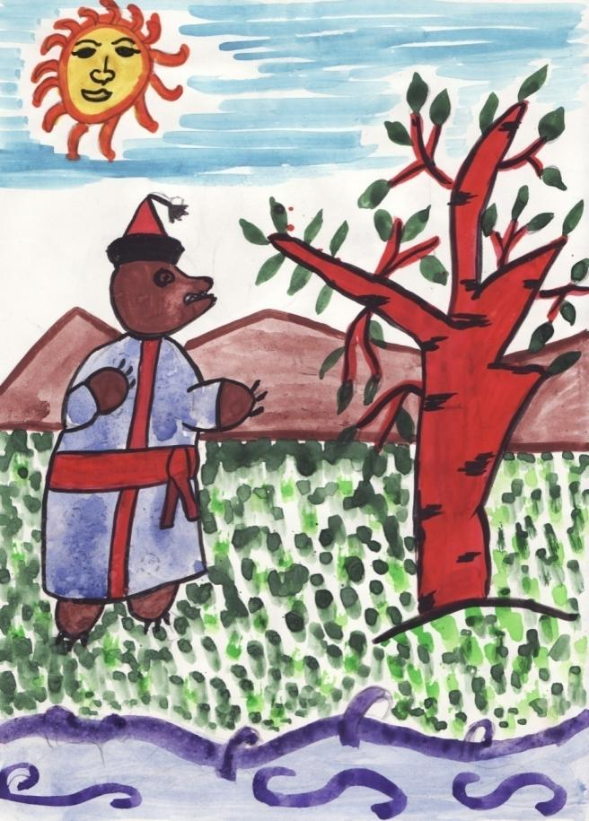
«Медведь и красная береза»
Хэшэгтэ Гендунов, 7 лет
«Богиня Манзан-Гурмэ»
Настя Колотовкина, 10 лет

Slide 5
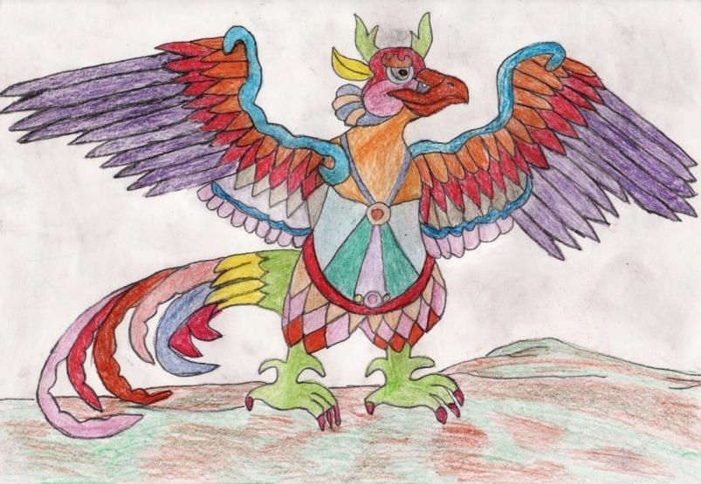
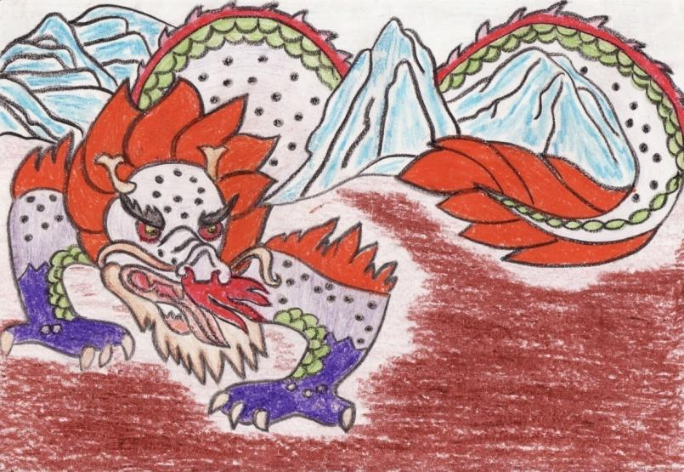
«Чудовище Орголи»
Станислав Курепин, 9 лет
«Свирепая птица Дээбэн»
Анастасия Зубрева, 9 лет

Slide 6
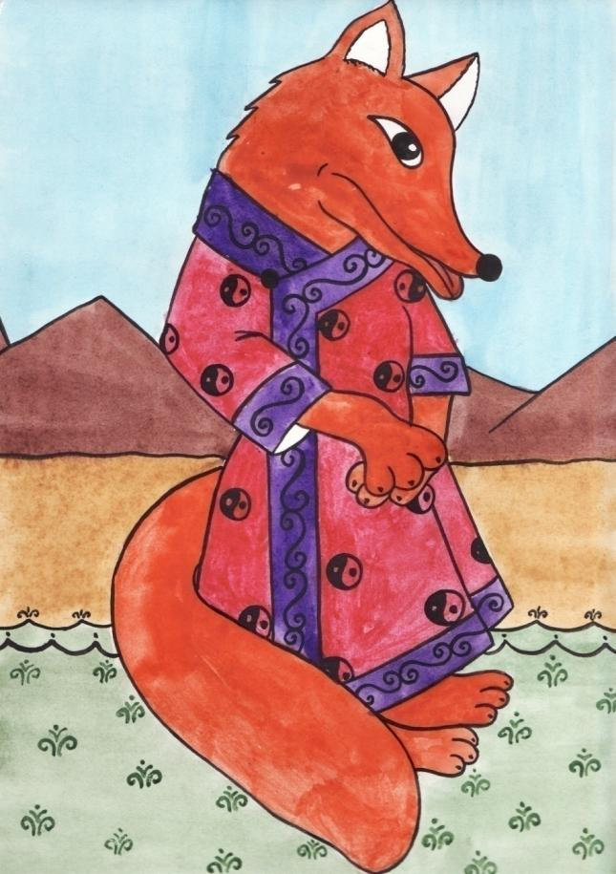
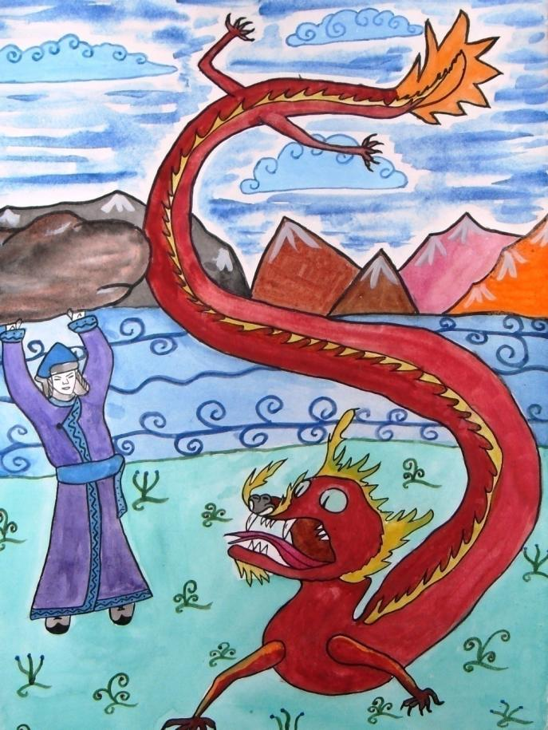
«Алтан Шагай Мэргэн и змей»
Владислав Овчаров, 10 лет
«Лиса сваха»
Кристина Матвеева, 9 лет

Slide 7
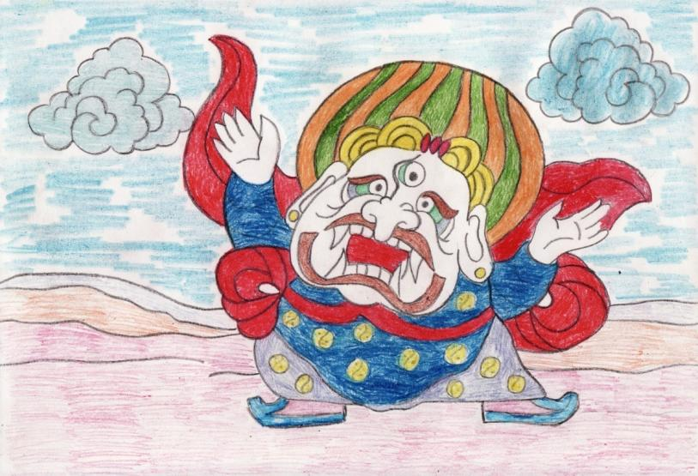
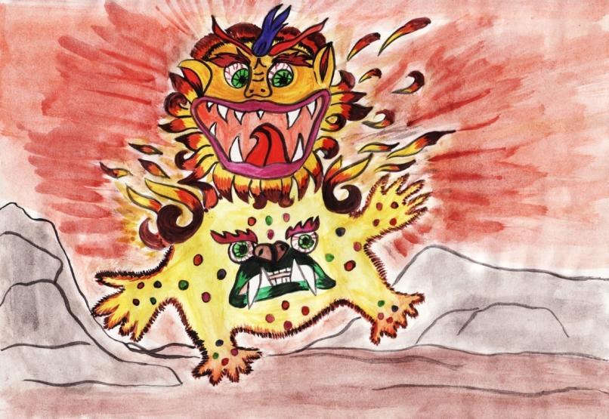
«Дьявол Гал Нурман»
Наталья Козлова, 10 лет
«Чудовище Ёнхобой»
Кристина Матвеева, 9 лет

Slide 8
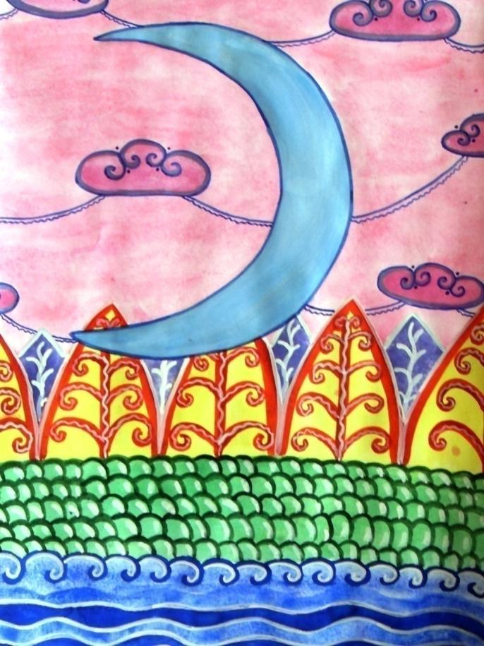
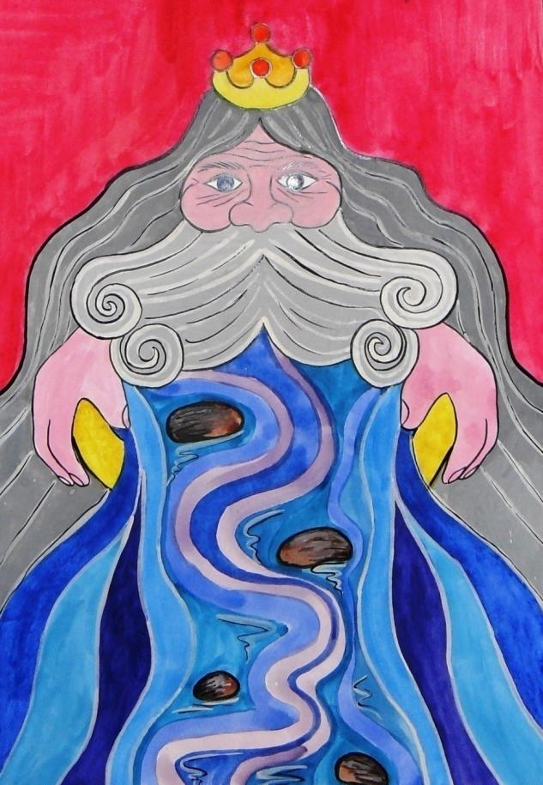
«Седой Байкал»
Михаил Исакин, 10 лет
«Сказка о Белом месяце»
Ксения Васильева, 11 лет

Slide 9
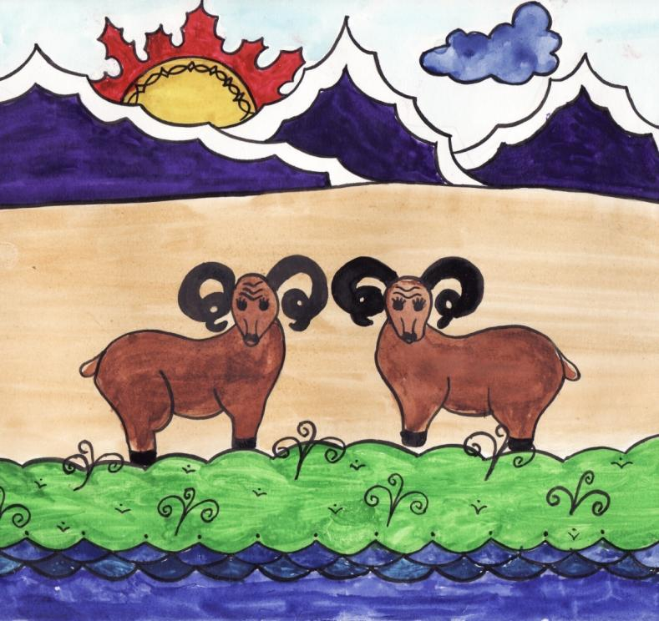
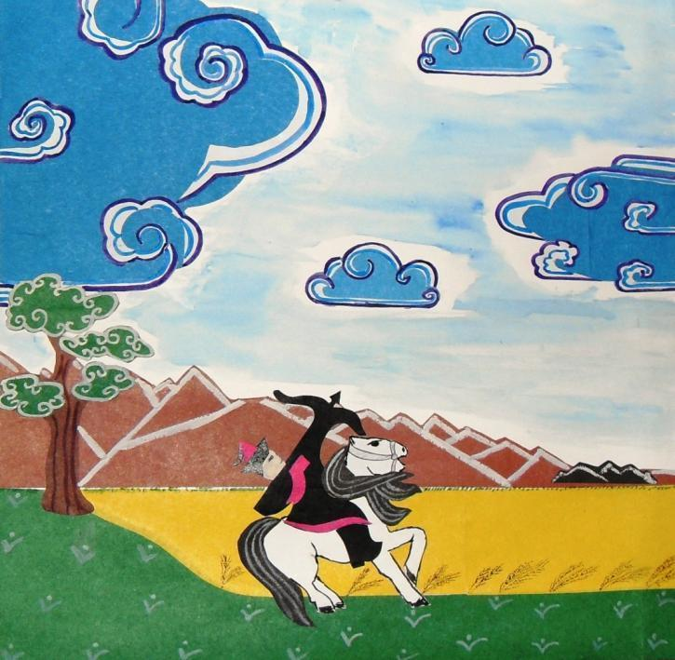
«Абай Гэсэр»
Екатерина Айсина, 9 лет
«Два барана»
Кристина Матвеева, 9 лет

Slide 10
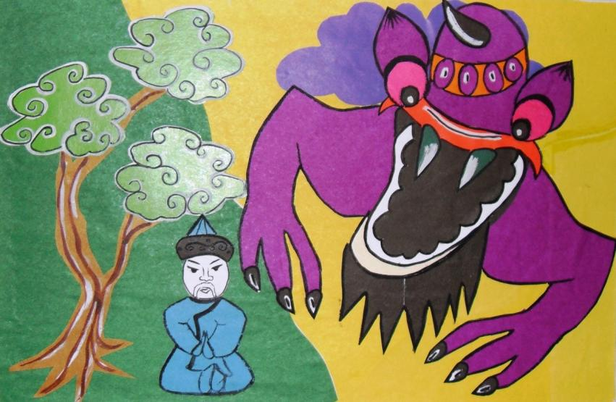
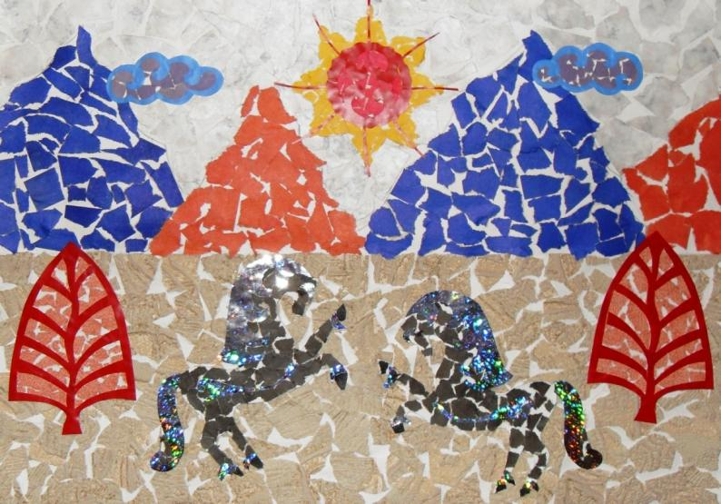
«Сказочные кони»
Андрей Степанов, 9 лет
«Старик и чудовище»
Валентин Кошев, 9 лет

Slide 11
РОДНЫЕ
ПРОСТОРЫ

Slide 12
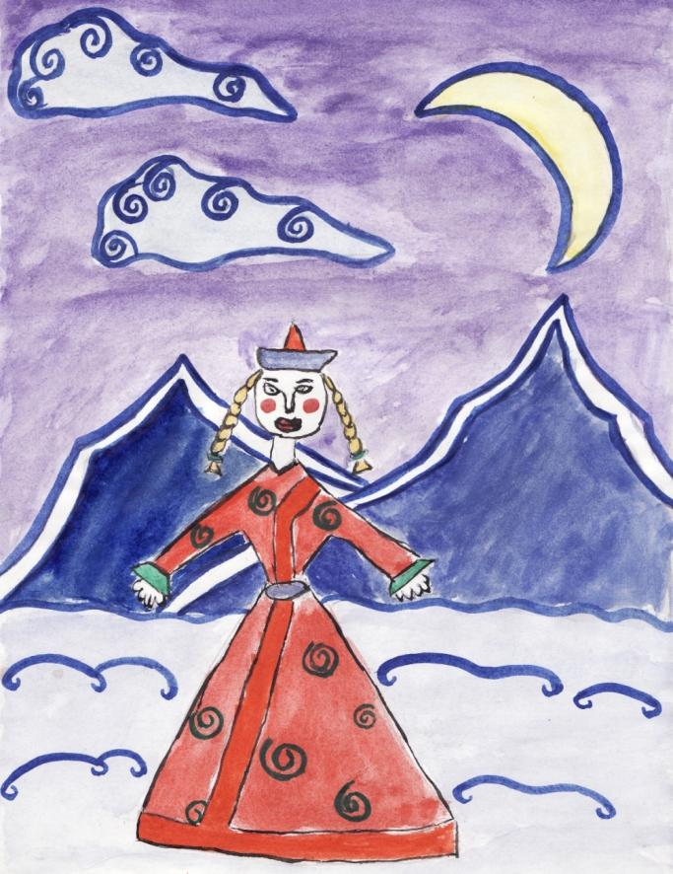
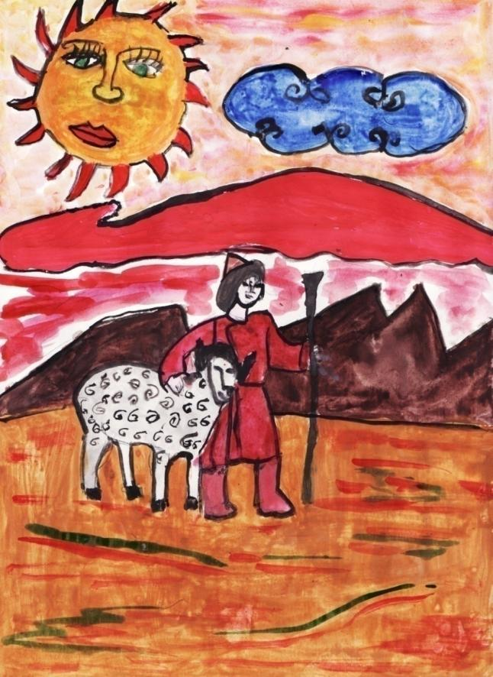
«Алело небо на закате»
Юлия Шевчук, 8 лет
«Праздник Белого месяца»
Олег Новиков, 9 лет

Slide 13
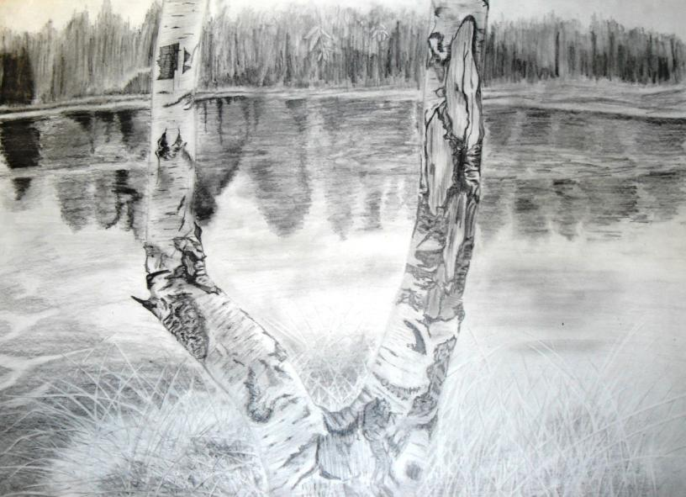
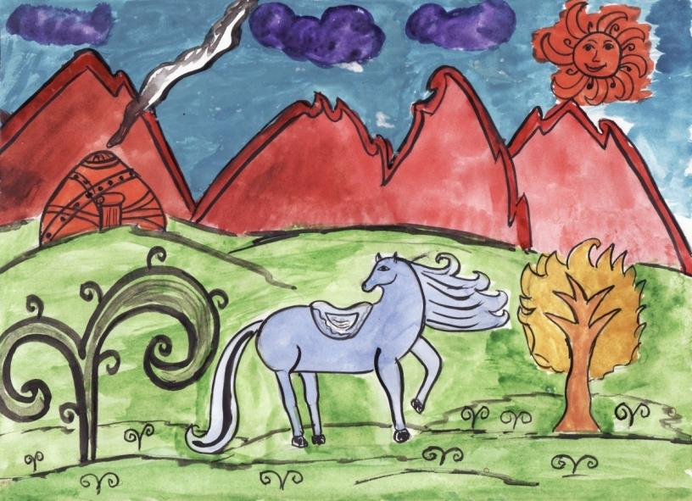
«Мой край красивый и родной»
Бэлигто Гендунов, 9 лет
«Наше озеро - Лапро»
Владислав Овчаров, 14 лет

Slide 14
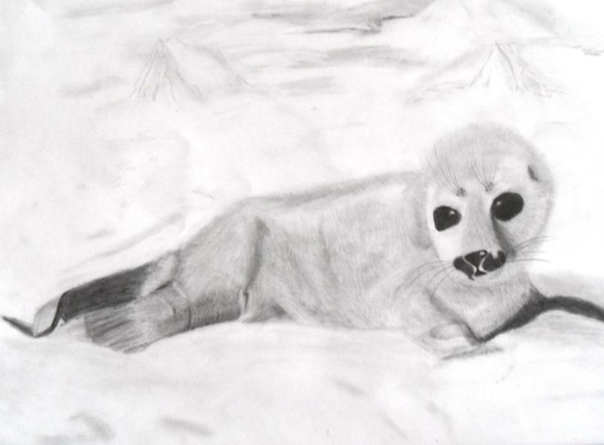
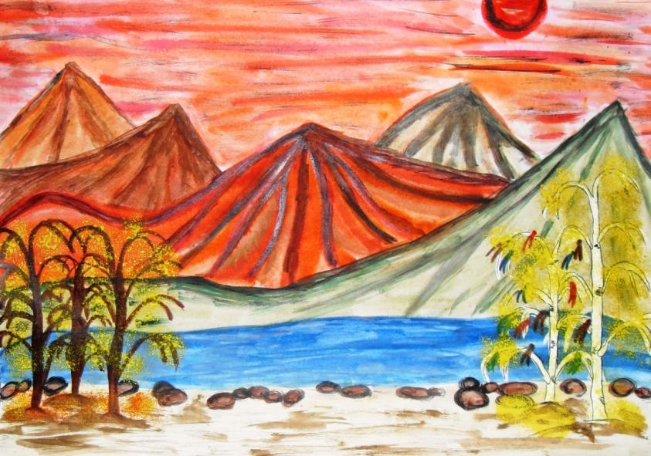
«Осень золотая»
Алтана Хилтухинова, 12 лет
«Нерпёнок – дитя Байкала»
Владислав Овчаров, 13 лет

Slide 15
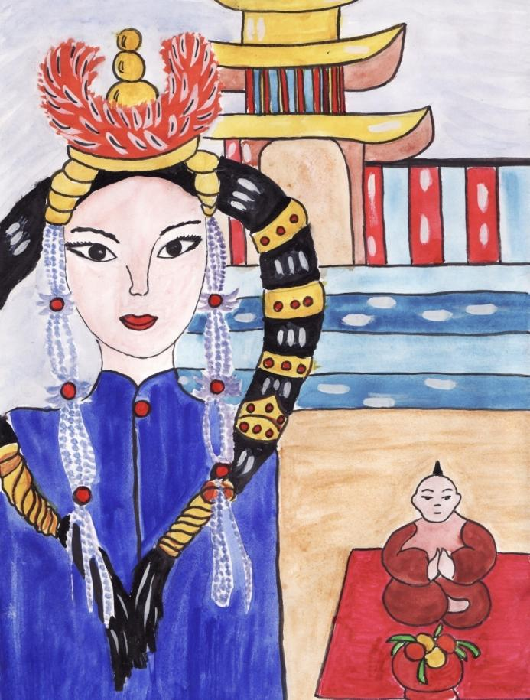
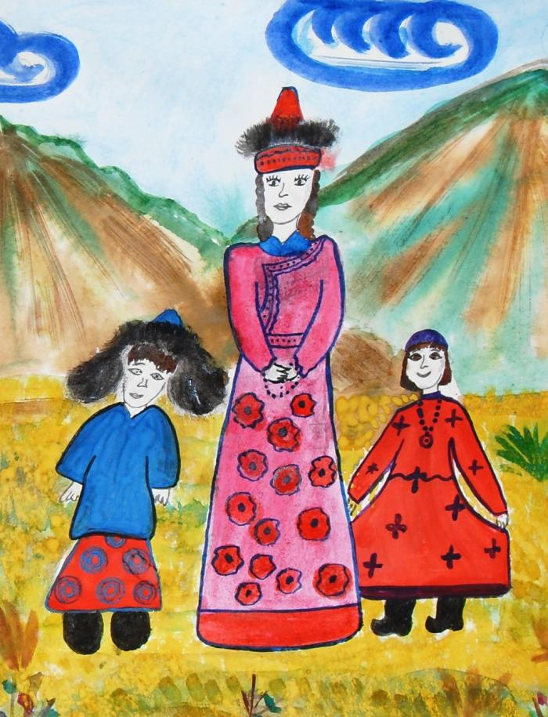
«Родная Бурятия»
Анна Гугина, 9 лет
«Бурятская красавица»
Анна Шадрина, 11 лет

Slide 16
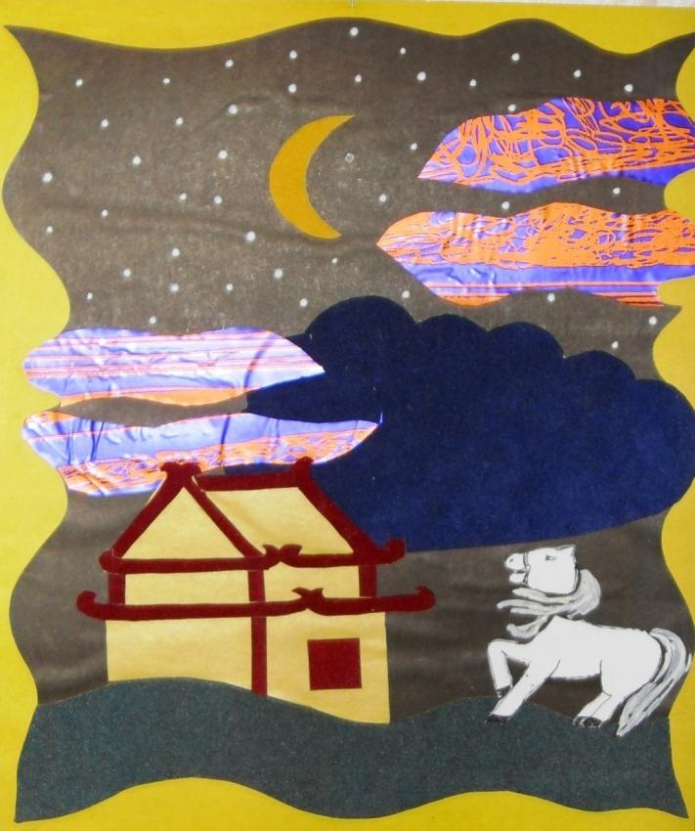
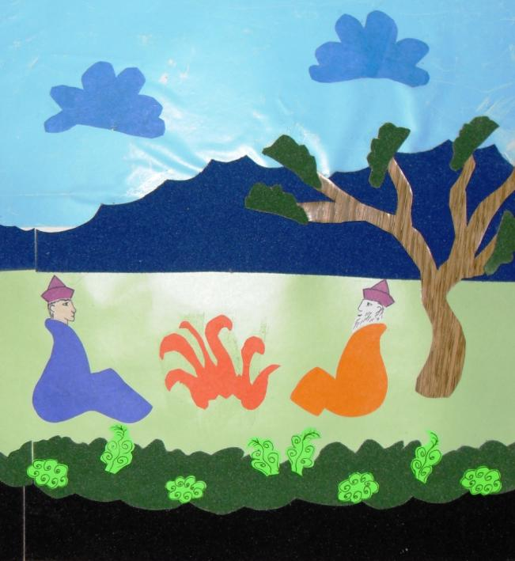
«Родные просторы»
Ксения Васильева, 7 лет
«Тункинская долина»
Джахонгир Талканбаев, 8 лет

Slide 17
БЛАГОПОЖЕЛАНИЕ НА БУРЯТСКОМ ЯЗЫКЕ
Удхалhан галнай
Утаан мунхэ бадараг,
Ушарhан уулзаhан хоёрнай
Амар мэндэ жаргаг.
Тулиhэн галнай
Тумэн жэл бадараг,
Турэhэн гараhан урэнэрнэй
Мунхэ мэндэ жаргаг!

Slide 18
Огонь, который нами освящен,
да не погаснет на ветрах времен!
Да будет счастлива семья -
хранительница вечного огня!
Пусть в очаге огонь, как жизни цвет,
пылает ярко десять тысяч лет!
Пусть наши дети и потомков дети
несут в себе счастливое бессмертье!

